Slide 1

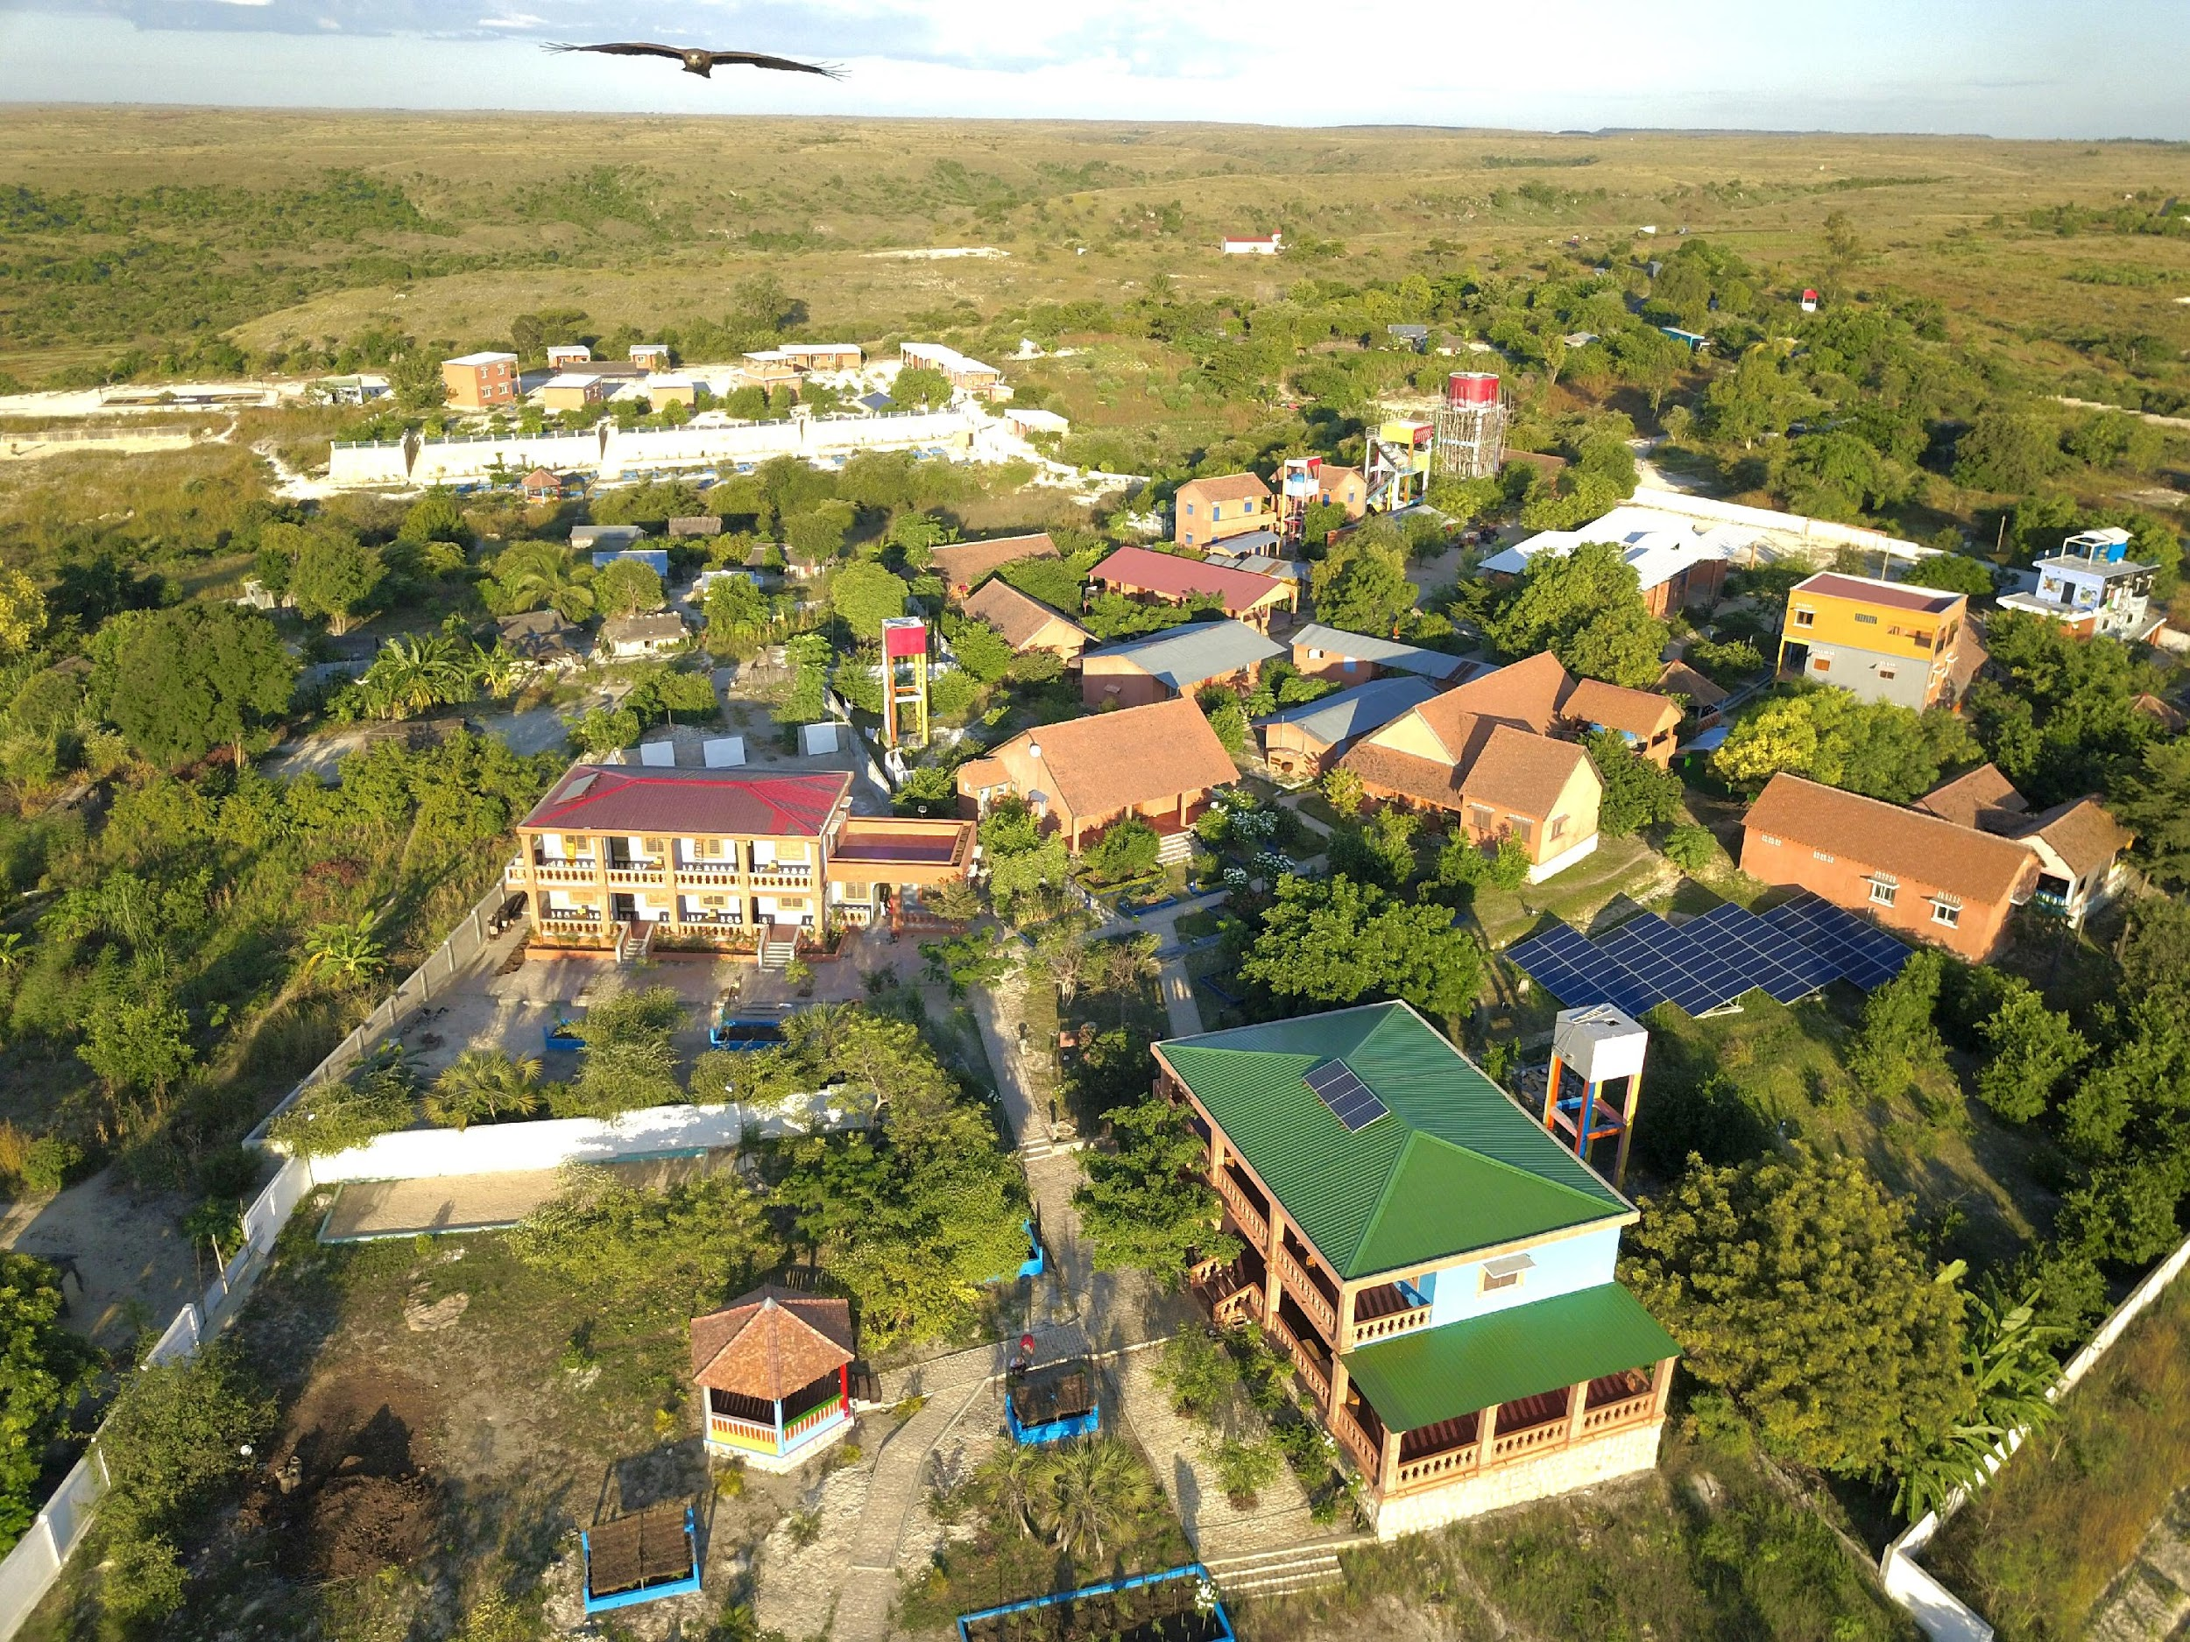

ECOLES DU MONDE
ASSEMBLÉE GÉNÉRALE ORDINAIRE
EXERCICE 2024
19 JUIN 2025

Slide 2
LA SITUATION A MADAGASCAR : QUELQUES CHIFFRES
CHIFFRES 2024
Réf : Banque Mondiale
POPULATION
au 31/12/2024 : 31.578.390 habitants
au 10/06/2025 : 32.351.522 habitants
TAUX DE PAUVRETE : Plus de 70% de la population vit en dessous du seuil international de pauvreté : 2,15 USD par personne et par jour
Plus de 70 % souffrent de privations dans l’accès aux besoins essentiels tels que l’éducation, la santé et un logement décent.
54,9 % de la population en âge de travailler est employé, dont 60,7 % dans l'agriculture.
Une forte dépendance à une agriculture à faible productivité, combinée à des opportunités limitées dans des secteurs mieux rémunérés, illustre la persistance de la pauvreté. Par ailleurs, la vulnérabilité de l'économie aux chocs climatiques aggrave encore la pauvreté des ménages.

Slide 3
LA SITUATION A MADAGASCAR : QUELQUES CHIFFRES
CHIFFRES 2024
Réf : Banque Mondiale
CROISSANCE ECONOMIQUE 2024 : 4,2 %
PREVISION 2025/2027 : 4,7%
Les principales menaces qui pèsent sur la croissance :
les coupures d’électricité récurrentes,
le changement climatique,
l’état dégradé des routes,
le manque de personnel qualifié,
l’instabilité politique,
l’accès restreint aux financements pour les femmes
Elles affectent particulièrement l’industrie manufacturière et l’agriculture.

Slide 4
LA SITUATION A MADAGASCAR : QUELQUES CHIFFRES
CHIFFRES 2024
SALAIRE MENSUEL MOYEN : 196 359 ar : 41 €
SALAIRE MEDIAN : 108 250 ar : 22,52 €
source INSTAT juin 2024
PRIX DE QUELQUES PRODUITS EN REGION BOENY
(produits locaux)
1 kg de riz : 2.275 ar / 0,47 €
1 litre d’huile : 12.000 ar / 2,50 €
1 kg de sucre : 5.200 ar / 1,08 €
1 kg de farine: 4.000 ar / 0,84 €
1 kg de carottes : 5.000 ar / 1,04 €
1 kg de tomates : 5.000 ar / 1,04 €
Poulet de chair / Kg : 20.000 ar / 4,16 €
1 œuf : 900 ar / 0,19 €

Slide 5
LA SITUATION A MADAGASCAR : QUELQUES CHIFFRES
Nutrition : Un enfant sur deux est atteint de malnutrition chronique
Eau, assainissement et hygiène : Seulement 1 personne sur 3 vivant dans les zones rurales ont accès à des sources d’eau améliorées
Santé : La mortalité néonatale représente 42% des décès chez les moins de 5 ans
Éducation : Seul un enfant sur trois complétera son éducation primaire
Protection de l'enfant : Près d’une fille sur deux ayant entre 20-24ans déclare avoir été mariée avant l’âge de 18 ans

Slide 6
L’ACTION D’ECOLES DU MONDE
ECOLES DU MONDE - 1997 à 2024 – 27 ANS
Notre objectif premier reste celui de sédentariser les populations vivant en milieu rural isolé en leur offrant de meilleures conditions de vie et en les amenant progressivement à l’autosuffisance alimentaire et à l’autonomie financière.
Pour relever ces défis et atteindre cet objectif, toujours en collaboration avec les autorités locales et les villageois, nous tablons sur l’éducation, l’accès à l’eau potable et à l’assainissement, à l’énergie, à la santé, ainsi que sur le développement agricole et économique des villages.

Slide 7












L’ACTION D’ECOLES DU MONDE
COHERENCE DE NOS ACTIONS AVEC LES POLITIQUES NATIONALES ET LOCALES EN MATIERE D’EDUCATION ET ODD
Notre intervention répond aux objectifs du Plan Émergence Madagascar (PEM) 2023 -2029 présenté fin 2022 par le gouvernement malgache, ainsi qu’au Programme indicatif pluriannuel 2021-2027 de l’Union Européenne.
Nous répondons par ailleurs à plusieurs des objectifs de développement durable de l’ONU

Slide 8
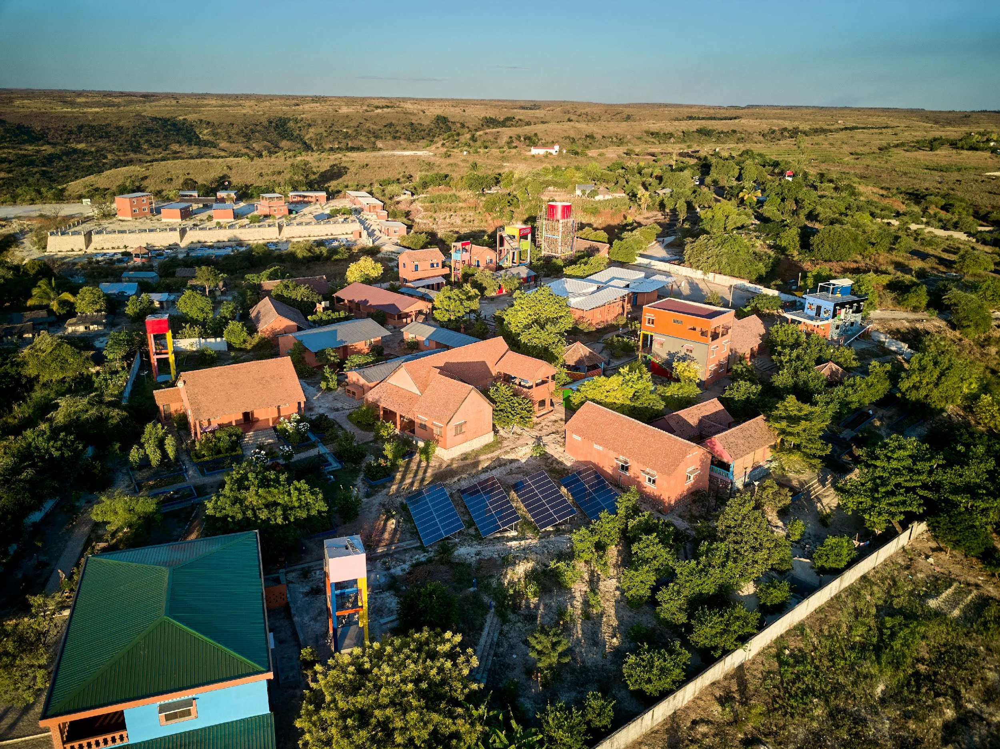
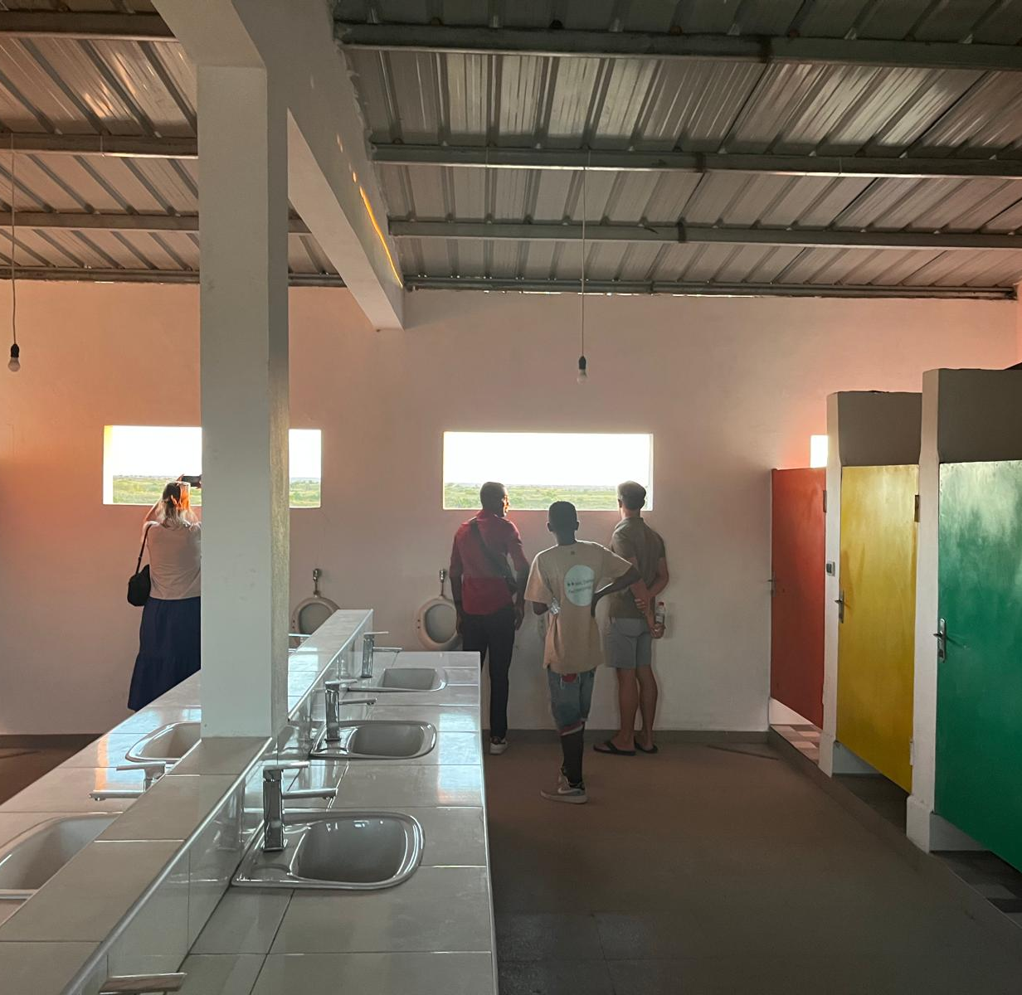
POURSUITE DU DEVELOPPEMENT
DU SITE DE BESELY
LES CONSTRUCTIONS EDM EN 2024
Constructions finalisées : 1 forage, 1 château d’eau, sanitaires, bornes fontaines, 1 maison de gardien sur le terrain du lycée
Construction de 4 studios pour les professeurs du lycée en cours de finition.

Slide 9


LE PROJET EDM/ FONDS EQUIPE FRANCE (FEF+)
Montant de la subvention : 2.000.000 €
Durée du projet : 30 mois
Mise en oeuvre de Mai 2024 à Octobre 2026
Objectif : Renforcement et pérennisation de l’existant
Confirmation du financement : Février 2024

Slide 10
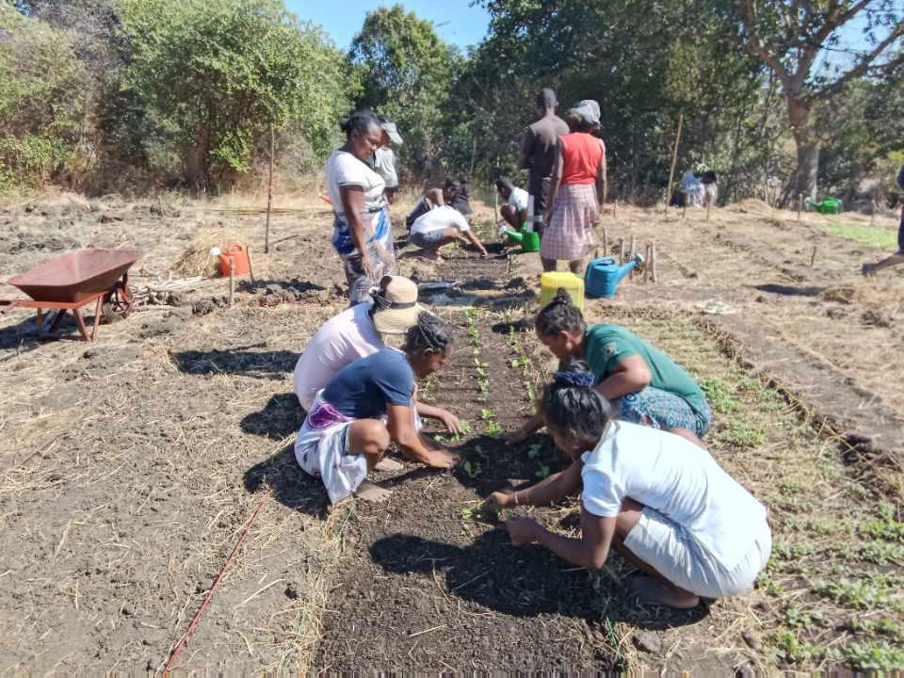
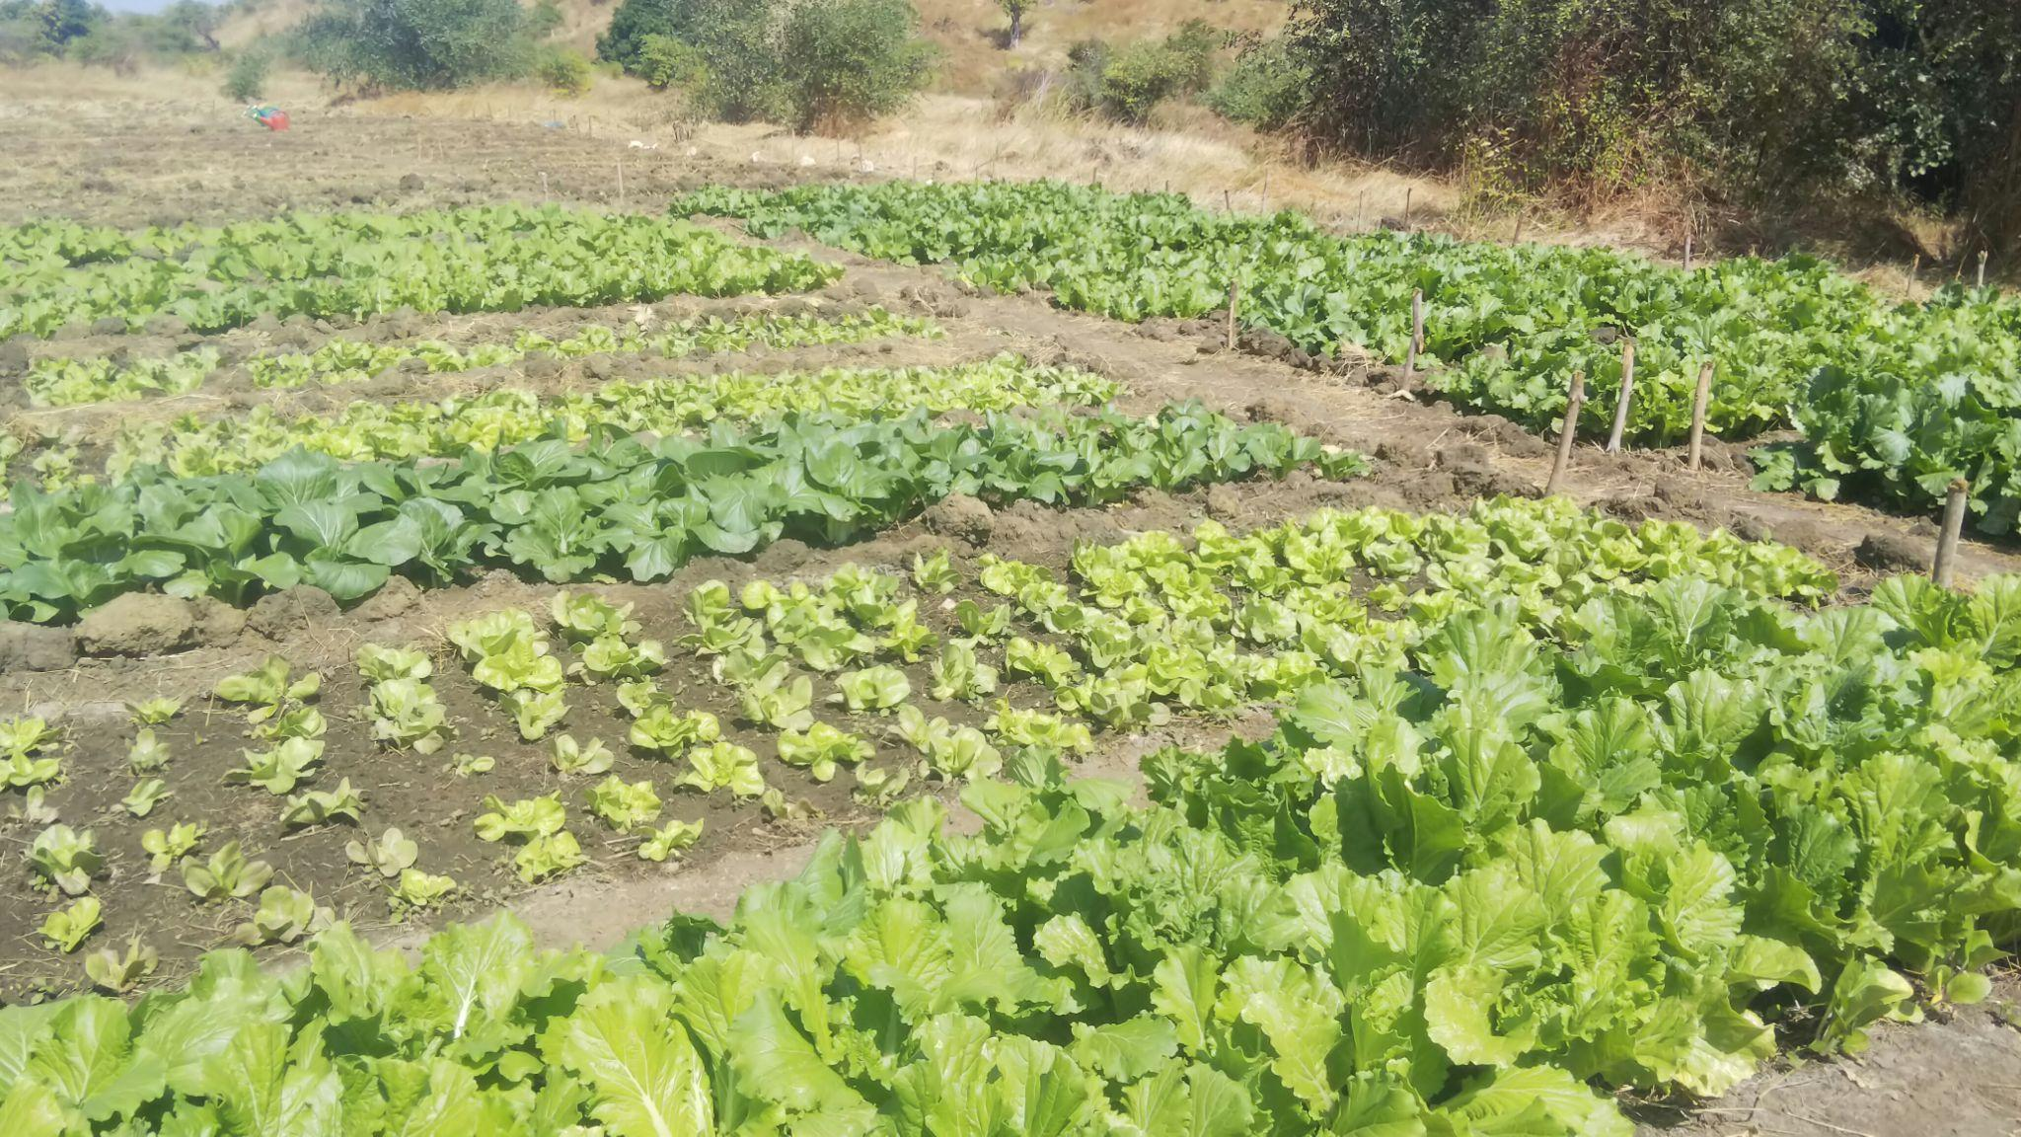
FEF+
LES ACTIONS MISES EN OEUVRE EN 2024
Formations du personnel du Campus et des femmes du village :
éducation par et au numérique
maraîchage et production de semences
apicuture
agroécologie
management pour les personnels de direction, administratifs et formateurs du lycée
mécanique

Slide 11
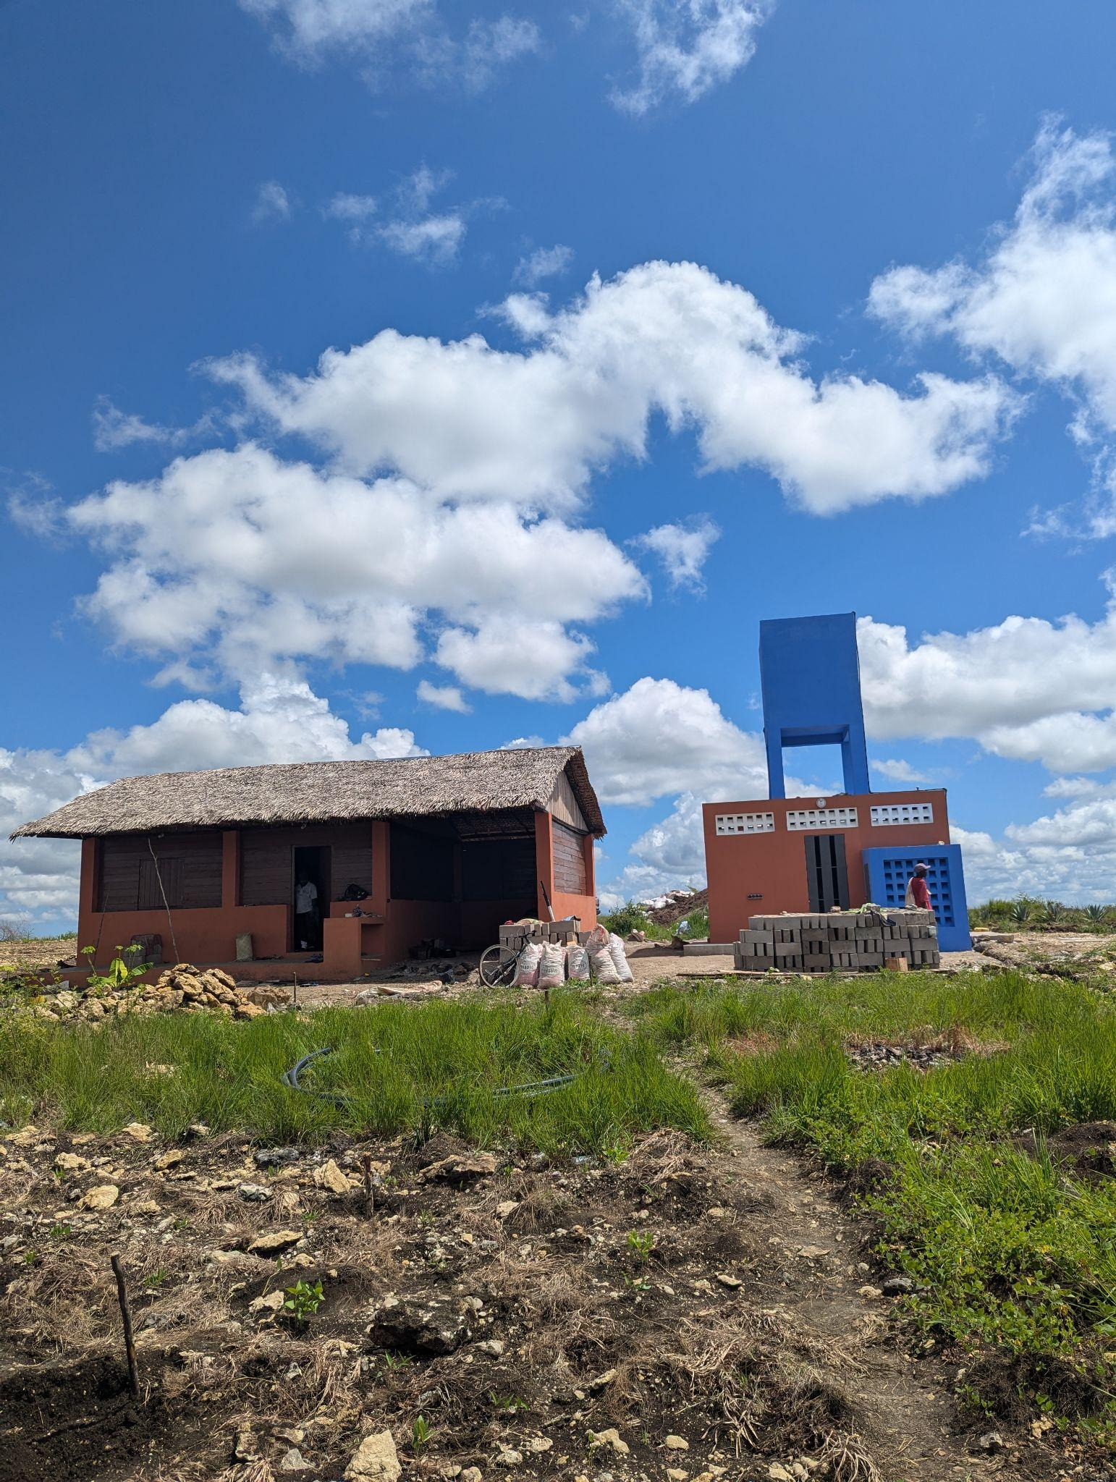
FEF+
LES ACTIONS MISES EN OEUVRE EN 2024
Développement agricole
Restauration des sols des 3 terrains d’exploitation
Aménagement en eau des 3 terrains équipés chacun d’un puit, un château d’eau, et de bornes fontaines
Construction d’une route et d’un radier
Construction d’un hangar et de sanitaires sur chaque terrain
Ces travaux se sont achevés entre fin 2024 et janvier 2025

Slide 12
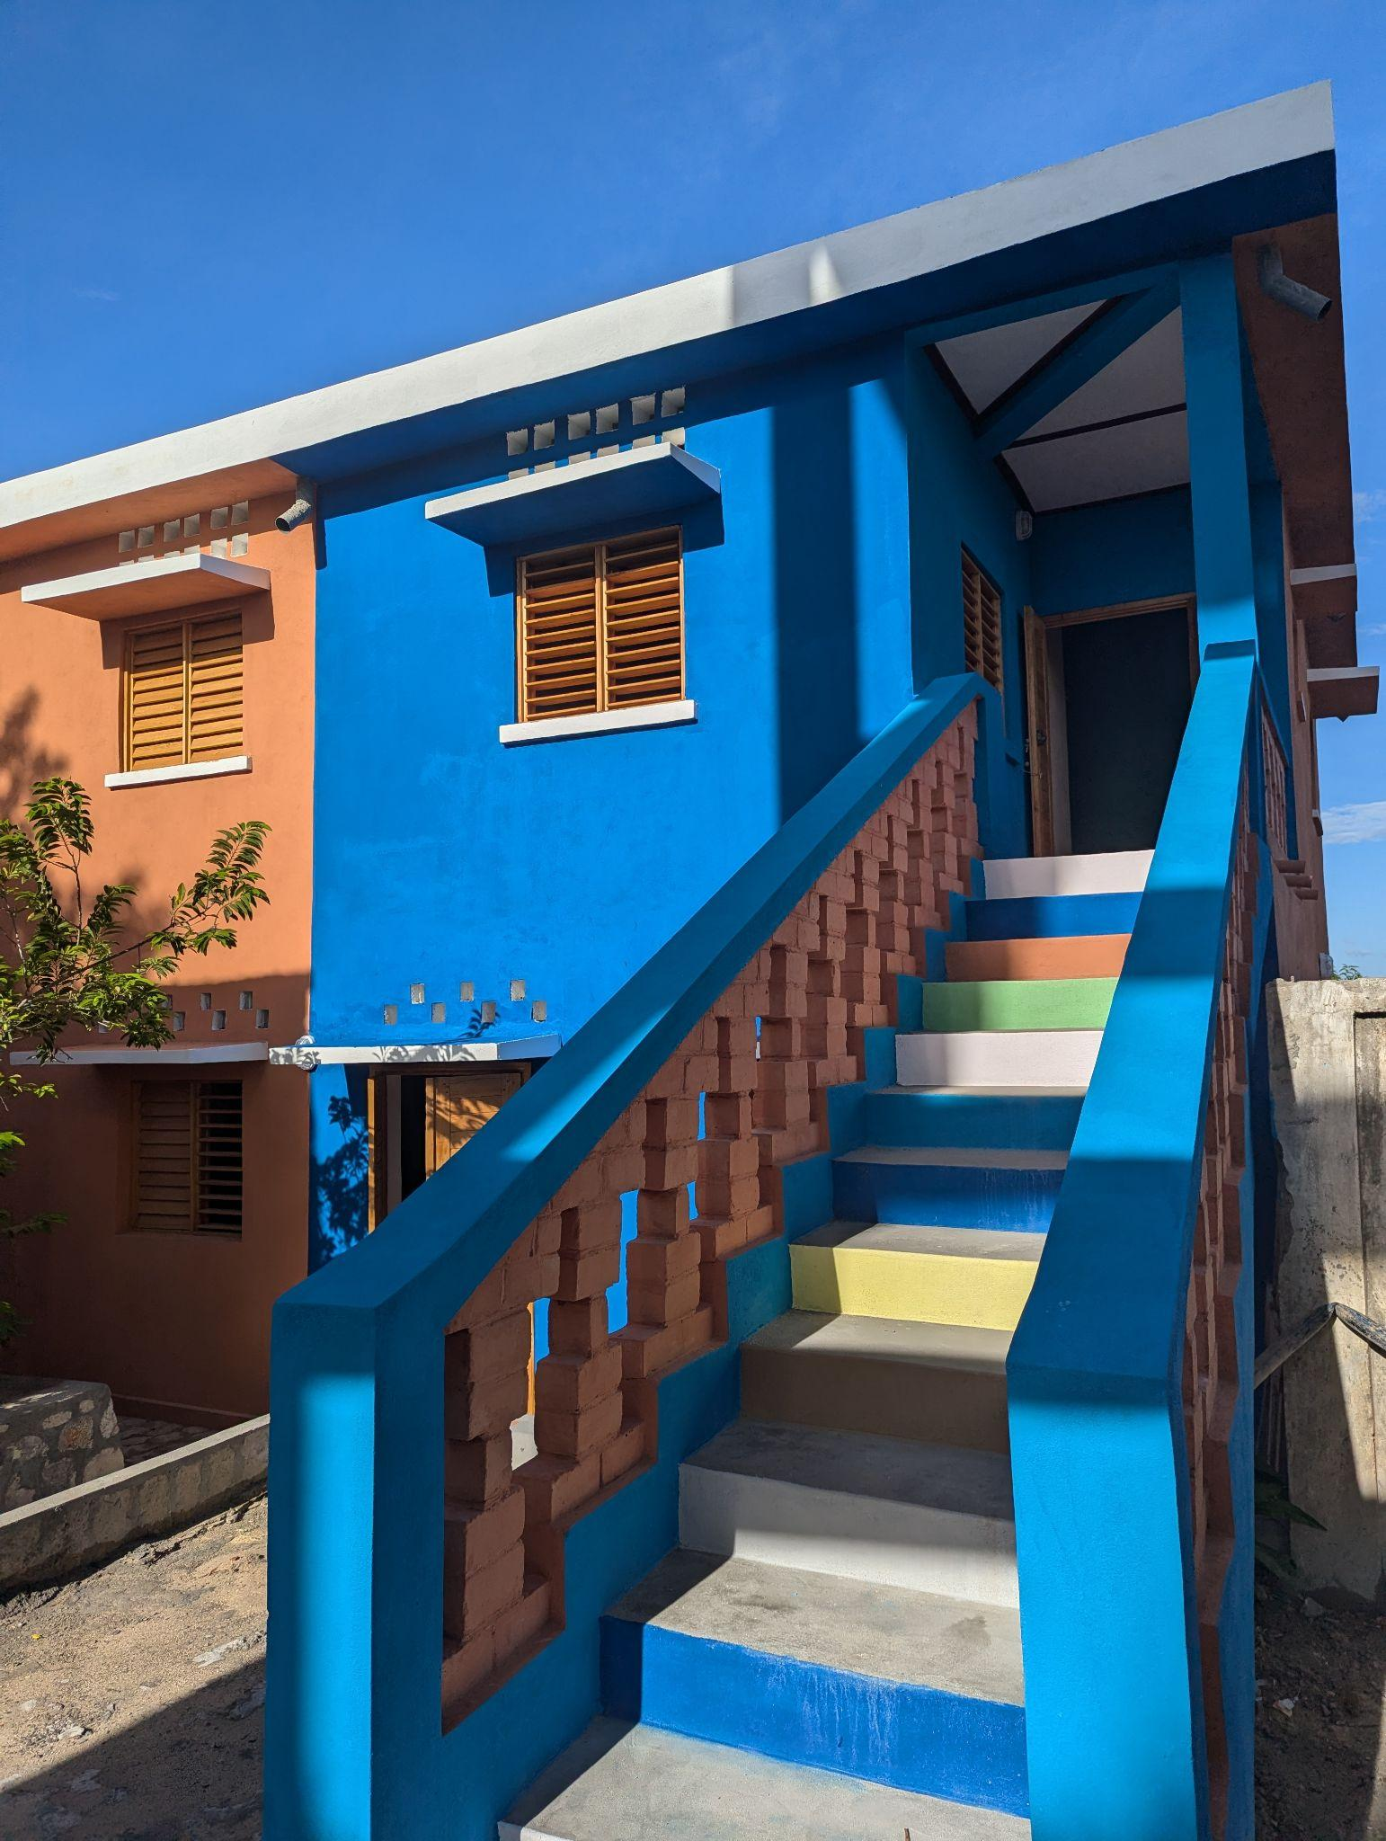
FEF+
LES ACTIONS MISES EN OEUVRE EN 2024
Renforcement des infrastructures existantes
Construction d’une nouvelle salle de maternelle et d’un bureau achevés
Agrandissement du réfectoire et de la cantine lancés
Construction de 8 studios enseignants lancée
Entretien et maintenance de l’ensemble des infrastructures lancés

Slide 13

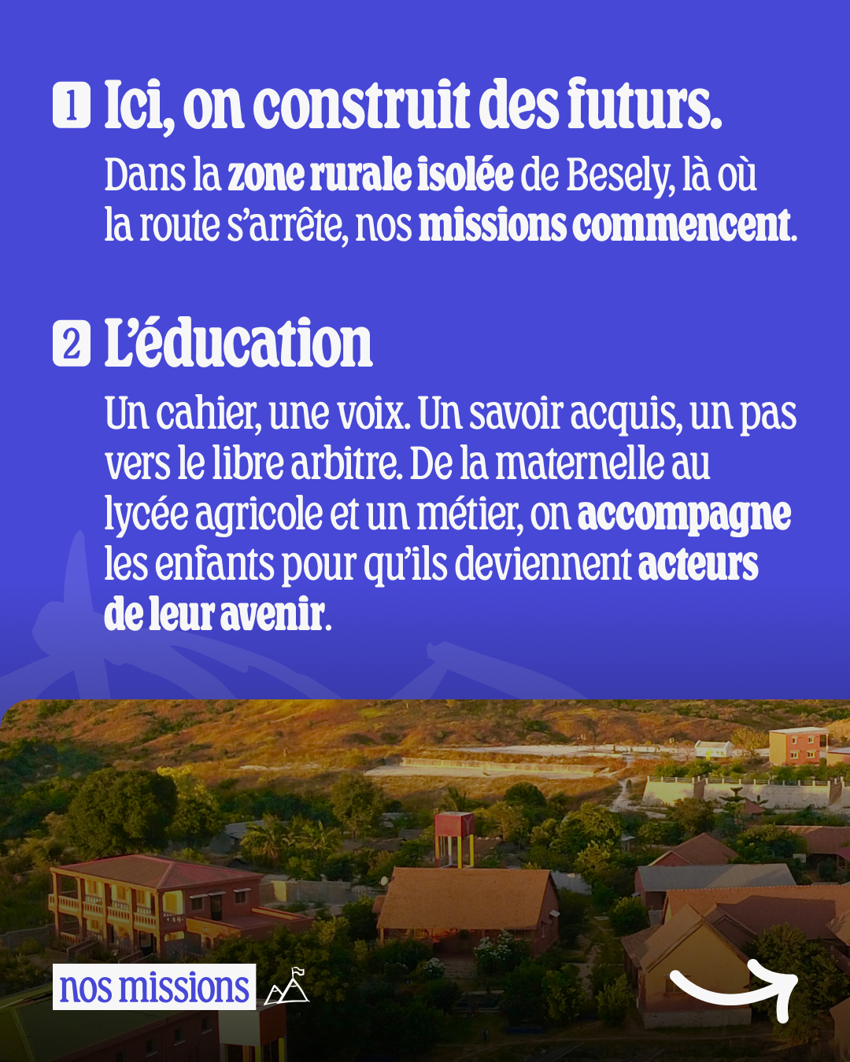



FEF+
LES ACTIONS MISES EN OEUVRE EN 2024
Communication
Nouvelle identité visuelle d’EDM réalisée avec l’agence de communication FCINQ (AustralieGad)
Réactivation des réseaux sociaux : LinkedIn, Facebook et Instagram et publication régulière des actualités d’EDM
Production d’un documentaire relatant les 30 mois du FEF+

Slide 14
NOMBRE D’ENFANTS SCOLARISES
NIVEAU | FILLES | GARCONS | TOTAL
MATERNELLE (MPS,MMS,MGS) | 33 | 47 | 80
PRIMAIRE (CP1 à CM2) | 71 | 63 | 134
6EME | 13 | 11 | 24
5EME | 4 | 13 | 17
4EME | 9 | 8 | 17
3EME | 10 | 2 | 12
SECONDE AGRICOLE | 3 | 5 | 8
TOTAL ELEVES SCOLARISES
Année scolaire 2024 / 2025
292 dont 143 filles & 149 garçons
TOTAL ELEVES SCOLARISES EN 2023/2024: 261
TOTAL ELEVES SCOLARISES EN 2022/2023: 281

Slide 15
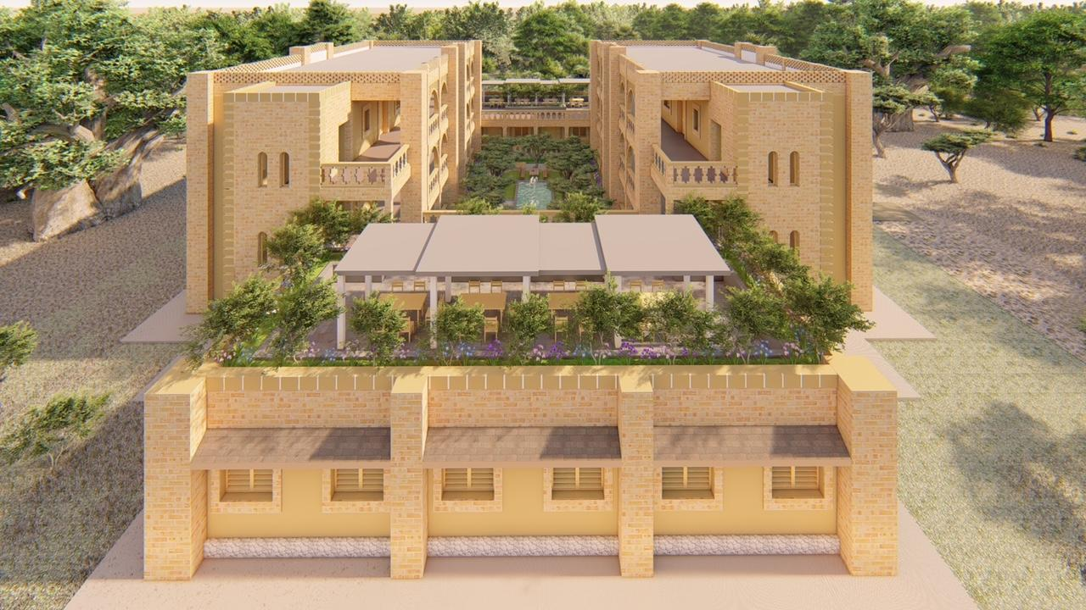
LE LYCEE TECHNIQUE AGRICOLE
ET PROFESSIONNEL DE BESELY
Dépôt des dossiers d’agrément auprès des 2 Ministères : Agriculture et Enseignement technique et Professionnel en septembre 2024.
Ouverture de la classe de seconde le 23 septembre 2024 avec agrément provisoire (agrément définitif reçu en février 2025)
Diplômes délivrés :
CPEA et BEP-EEA aux
Métiers « « Exploitant Agricole, et « Exploitant-Entrepreneur Agricole »

Slide 16
FINANCEMENT
ET CONSTRUCTION DU LYCEE
FINANCEMENT AFD/FICOL
Dépôt du dossier final FICOL auprès de l’AFD : 12 juillet 2024 - modifié en janvier 2025 suite aux coupes budgétaires
Budget construction phase 1: bâtiment principal, cuisine, réfectoire, infirmerie, entrepôt agricole, 12 studios, 2ème maison de gardien, mur d’enceinte: 2.142.792 €
Ce budget s’entend hors les constructions déjà financées et réalisées ou en cours de finition.
PLAN DE FINANCEMENT
EDM 417.840 €
dont:
  Fondation EDF : 96.000 €
  Fondation COMGEST : 25.000 €
  Fondation COMGEST 2 : 140.000 €
  A financer: 156.840 €
REGION REUNION 225.000 €
AFD 1.499.953 €
Estimation de la date de signature de la convention : Septembre 2025
Début de la construction de la phase 1 : novembre/décembre 2025

Slide 17
FINANCEMENT
ET CONSTRUCTION DU LYCEE
A FINANCER D’URGENCE
En attendant que le lycée soit construit, les élèves sont hébergés dans une salle de maternelle.
Ils doivent suivre des formations pratiques, dans le respect des référentiels afin d’obtenir leurs diplômes :
Nous devons donc construire en urgence des ateliers de travaux pratiques:
Poulailler
Pisciculture
Unité de transformation végétale etc.

Slide 18
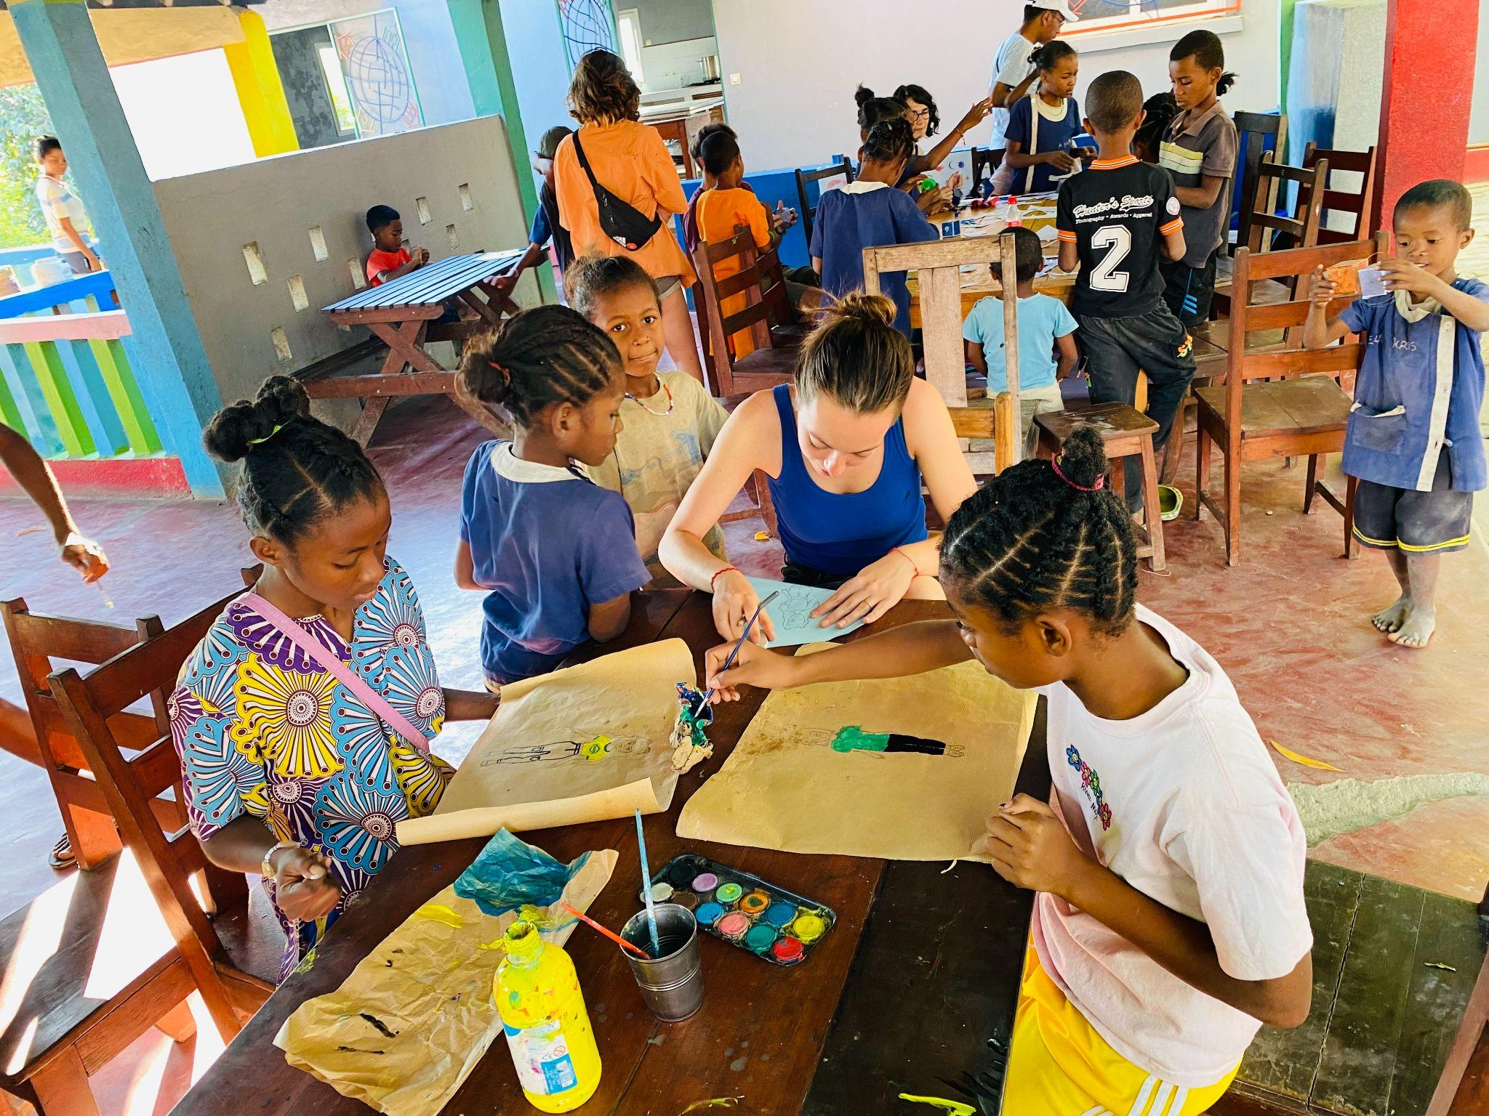
LE CAMP DE VACANCES 2024
POURSUITE DU PARTENARIAT AVEC l’ENSHEEIT DE TOULOUSE
11 étudiants, bénévoles et 10 éducateurs malgaches 6 semaines - du 29 juin au 10 août 2024
Les enfants divisés en 7 groupes alternent entre cours de français, d’anglais, de mathématiques, activités ludo-pédagogiques, sport, théâtre, danse, robotique…
Deux professionnels du théâtre, 1 dramaturge et 1 metteur en scène ont mené un atelier de théâtre durant 5 semaines et monté un spectacle avec les élèves.
En 2025, 10 étudiants bénévoles font à nouveau le voyage;

Slide 19
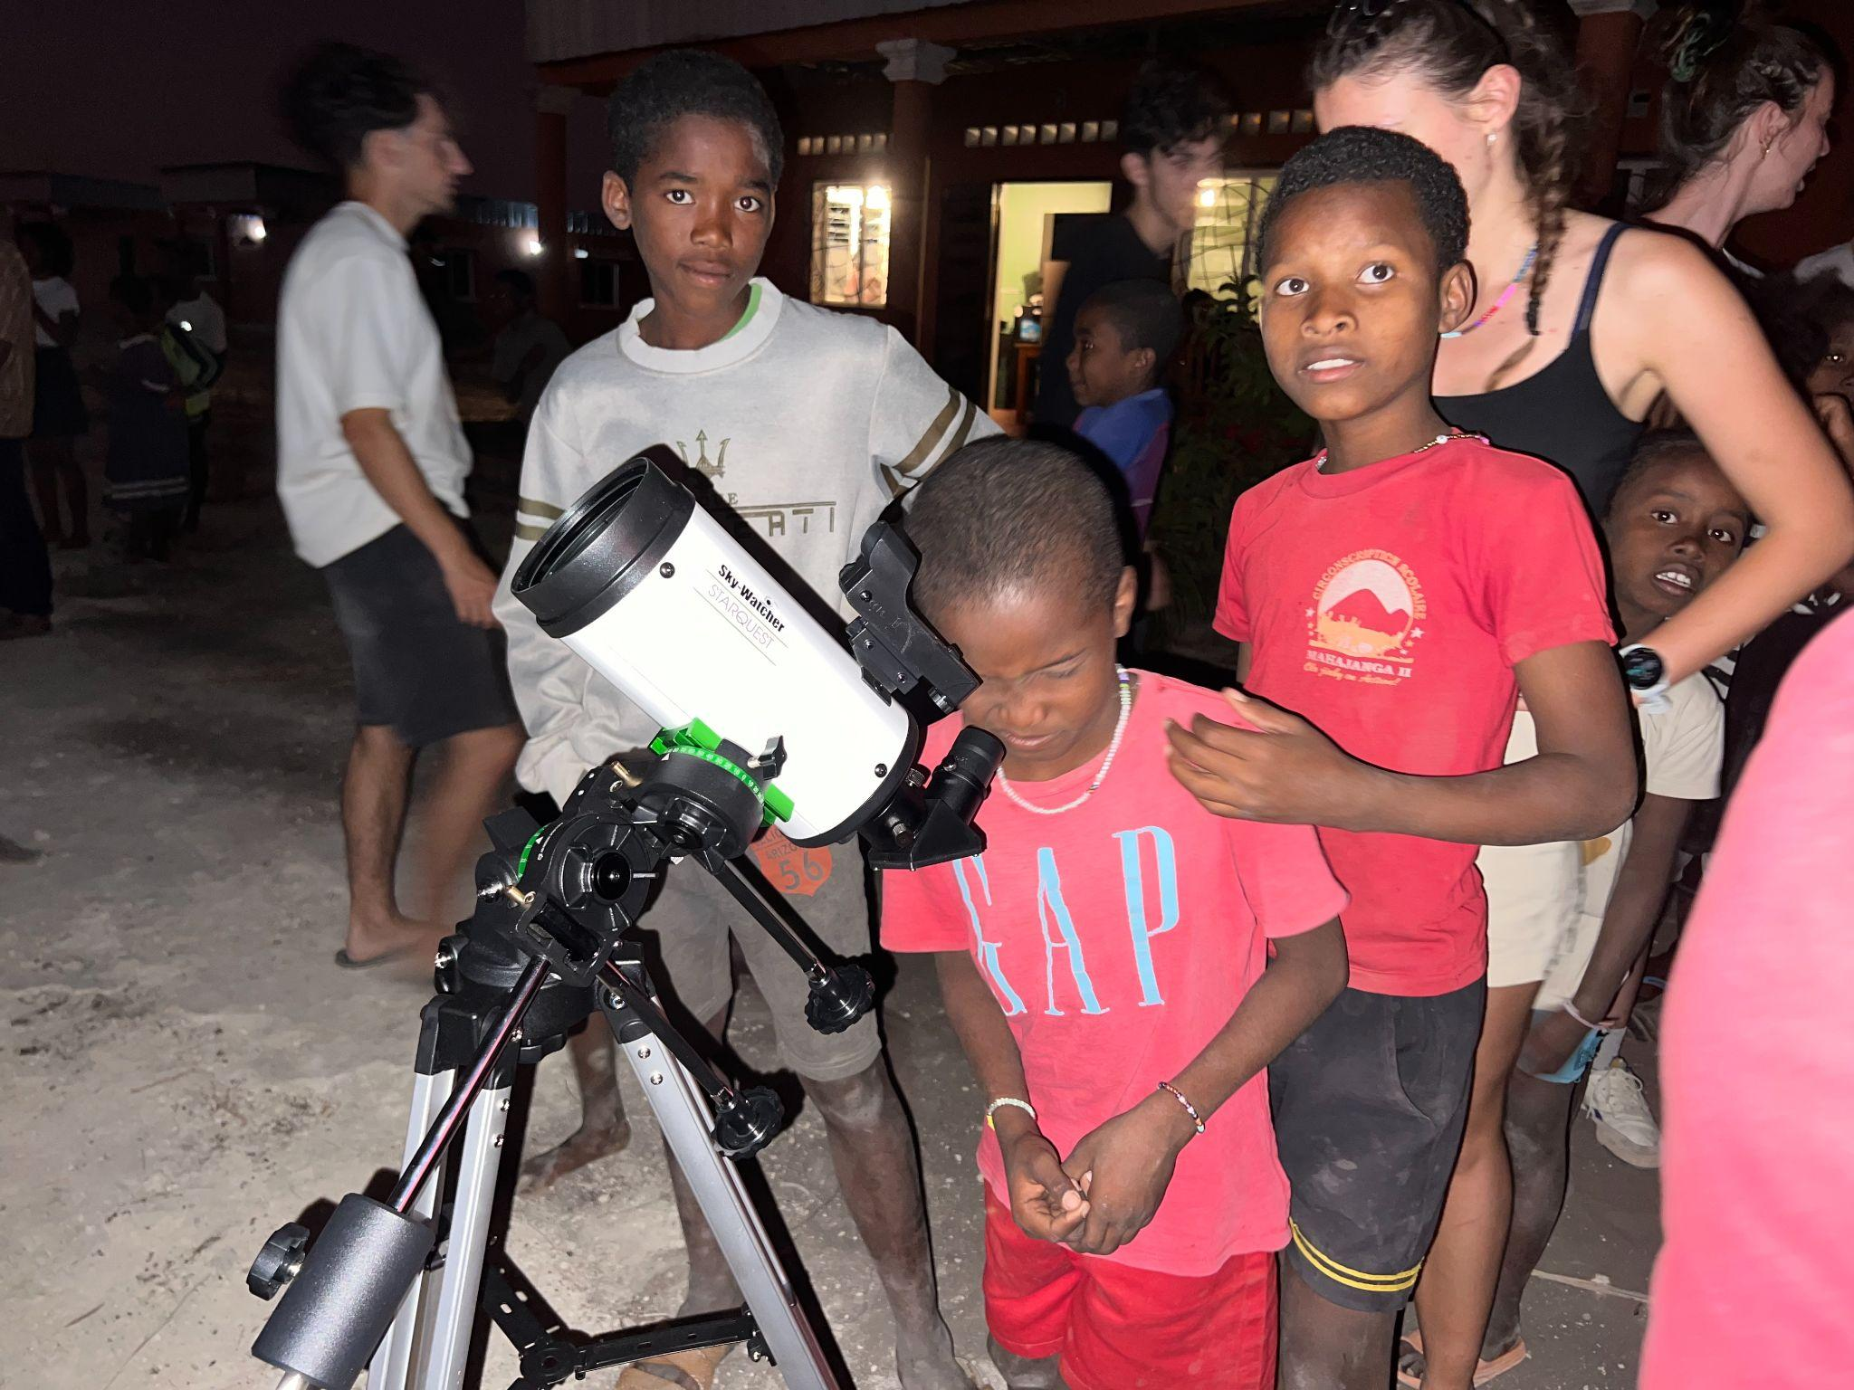
LE FESTIVAL D’ASTRONOMIE 2024
Comme chaque année depuis 2022, Sylvain Bouley et son équipe ont passé une dizaine de jours sur le campus entre fin juin et début juillet.
Au programme : ateliers d’astronomie, observation du ciel, pièce de théâtre jouée par les enfants à Besely et à Mahajanga.
En 2025, à la même période aura lieu en plus des activités habituelles, l’Ecole d’astronomie Panafricaine: des chercheurs et astronomes de plusieurs pays d’Afrique séjourneront à Besely pour apprendre à utiliser le télescope robotisé et pouvoir ensuite faire des observations depuis leur pays.

Slide 20
RAPPORT FINANCIER 2024 - LES DONS
DONS 2024
Donateurs PARTICULIERS 104 858 € (2022: 113 273 € )
(2023 : 87 045 € )
SOCIETES 53 720 € (2022 : Sociétés 48.448 €)
A Droite de La Lune, Adsi, (2023 : Sociétés 25 708 €)
DC Audiovisuel, I Event, Groupe Materauto,

Slide 21
RAPPORT FINANCIER 2024- LES SUBVENTIONS
SUBVENTIONS FONDATIONS PRIVEES 55.000 €
COMGEST, INITIATIVES,
SUBVENTIONS des INSTITUTIONNELS 1.219.060 € (FEF : 521 113 € pour 2024)
Agence de l’eau SEINE NORMANDIE, FEF
TOTAL SUBVENTIONS 1.274.060 € (2022 : Fondations + Institutionnels 186.794 €)
(2023 : Fondations + Institutionnels 199 729 €)
SUBVENTIONS FONDS DOTATION EDM 20.000 € (2023 : 267 500 € )
TOTAL RESSOURCES 2024 781 337 € (RESSOURCES 2022 : 502 049 €) (RESSOURCES 2023 : 579 982 €)

Slide 22
RAPPORT FINANCIER 2024-CHARGES
PRINCIPAUX POSTES Pour rappel 2023
TRAVAUX ET MAINTENANCE : 8 537 € 57 k€
PLANTATIONS 19 250 € 23 k€
PERSONNEL SALARIE : 42 72 € 37 k€
PRESTATAIRES/ S.TRAITANTS : 31 413 € 34 k€
CANTINE : 27 611 € 14 k€
FOURNITURES SCOLAIRES / FRAIS SCOLARITE : 7 346 € 8 k€
ENTRETIEN VEHICULES ET CARBURANTS : 7 753 € 14 k€
FRAIS DE FONCTIONNEMENT BUREAU PARIS 30 382 € soit 3,63% du total des charges d’exploitation

Slide 23
RAPPORT FINANCIER
RESUME DU COMPTE DE RESULTAT
RESUME BILAN / COMPTE DE RESULTAT 2024 2023
TOTAL PRODUITS D’EXPLOITATION : 781 337 € 579 982 €
TOTAL CHARGES D’EXPLOITATION : 821 874 € 401 744 €
RESULTAT D’EXPLOITATION : -40 537 € 178 239 €
AUTRES PRODUITS : 21 519 € 560 €
AUTRES CHARGES : 13 212 € 738 €
TOTAL PRODUITS : 802 856 € 580 542 €
TOTAL CHARGES : 835 086 € 402 481 €
EXCEDENT : -32 230 € 178 061 €
BENEVOLAT 123 700 € 95 700 €

Slide 24
RAPPORT FINANCIER
COMPTE DE RESULTAT 2024 VS 2023
COMPTE DE RESULTAT Fonctionnement FEF + TOTAL 2024 2023
TOTAL PRODUITS D’EXPLOITATION : 260 224 € 521 113 € 781 337 € 579 982 €
TOTAL CHARGES D’EXPLOITATION : 300 761 € 521 113 € 821 874 € 401 744 €
RESULTAT D’EXPLOITATION : -40 537 € -40 537 € 178 239 €
AUTRES PRODUITS : 21 519 € 21 519 € 560 €
AUTRES CHARGES : 13 212 € 13 212 € 738 €
TOTAL PRODUITS : 281 743 € 521 113 € 802 856 € 580 542 €
TOTAL CHARGES : 313 973 € 521 113 € 835 086 € 402 481 €
EXCEDENT : -32 230 € -32 230 € 178 061 €

Slide 25

FAITS MARQUANT DEBUT 2025
ET PROJETS 2025
Poursuite du projet EDM/FEF+
Financement du lycée AFD/FICOL en cours
Restructuration organisationnelle du Campus de Besely
Préparation de la vente aux enchères de briques avec Artcurial – Francis Briest - qui se tiendra en décembre 2025
Préparation de la deuxième édition des Rencontres de Besely qui se sont tenues en mai 2025 et qui débouchent sur:
* un soutien accru de la Fondation EDF
* l’idée structurante de faire du Campus de Besely
un Cluster agricole régional

Slide 26
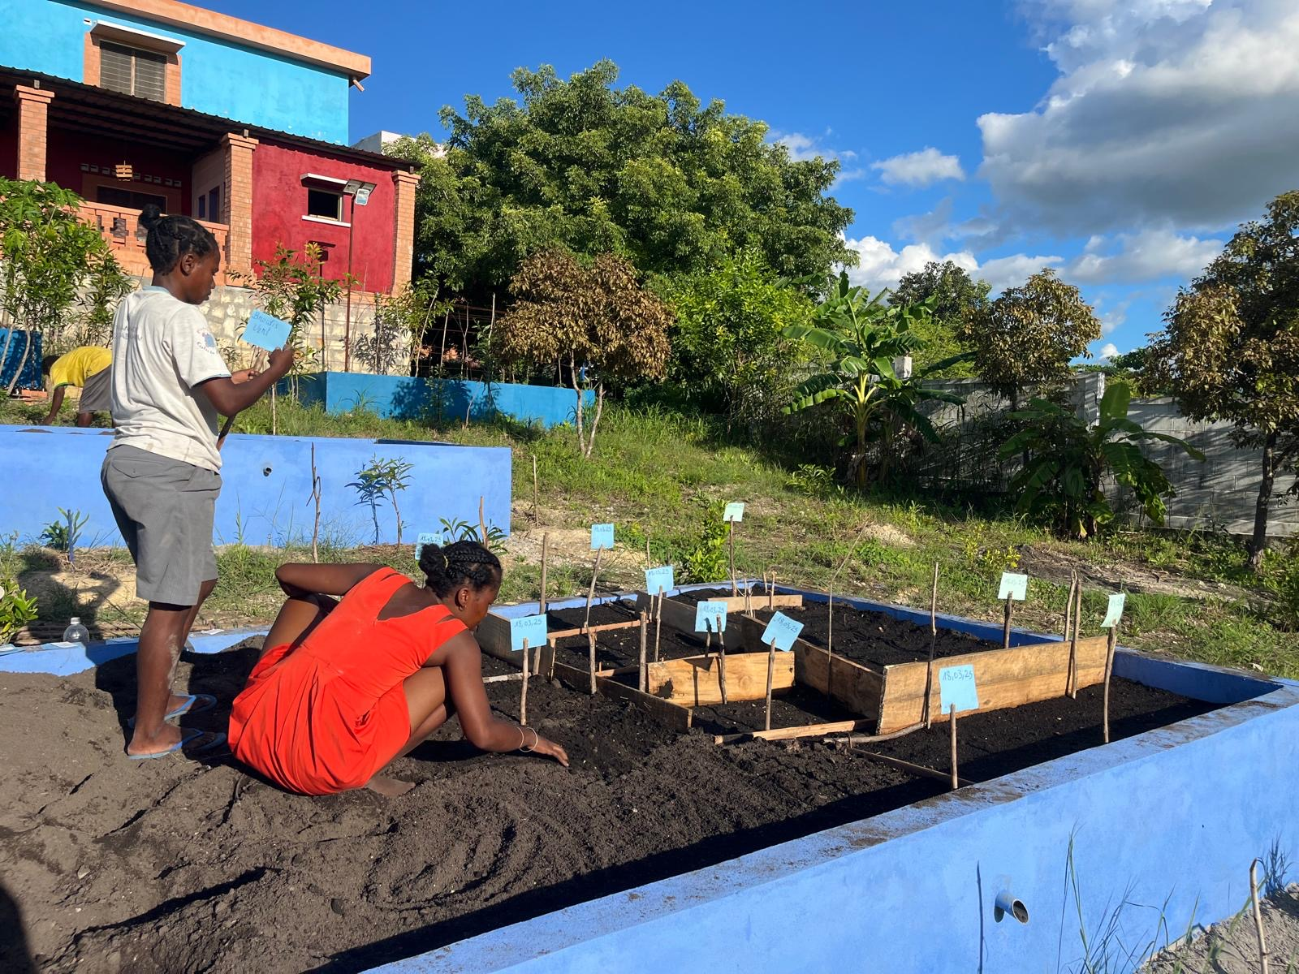
FAITS MARQUANT DEBUT 2025 ET PROJETS 2025
Qu’est-ce qu’un cluster agricole ?
Un cluster agricole est une forme de mise en réseau d'acteurs dans le secteur agricole, qui inclut des agriculteurs, des entreprises, des institutions de recherche, et des organismes gouvernementaux.
Ce concept vise à améliorer le fonctionnement et le développement des activités agricoles au sein d'une région en favorisant la collaboration et l'échange de ressources.
Le cluster agricole est un concept porté par la FAO et par le FIDA, son fonds de financement. Il permet de développer des espaces agricoles dans les pays en développement et notamment en Afrique.

Slide 27
MERCI POUR VOTRE ATTENTION ET VOTRE ENGAGEMENT

